Slide 1
深層学習を用いた耳下腺腫瘍の良悪性診断 における周波数領域でのデータ拡張
画像処理・理解研究室4年
正木亮太朗
Notes:
これから深層学習を用いた耳下腺腫瘍の良悪性診断における周波数領域でのデータ拡張の研究についての発表を行います。
画像処理・理解研究室4年正木亮太朗です。
よろしくお願いいたします。

Slide 2
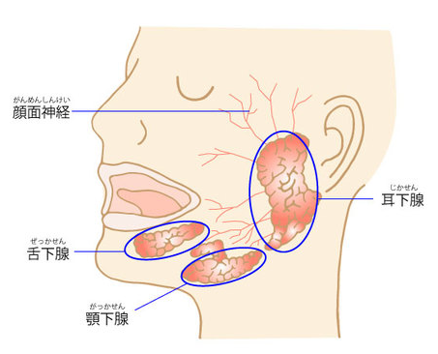
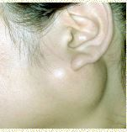
研究背景
耳下腺は両側の耳の下にある唾液を作る腺組織
耳下腺には顔面神経があり、取り除くと後遺症の恐れがある
良性の場合は手術を行わない
悪性の場合は腫瘍に隣接した顔面神経の合併切除
後遺症を防ぐために良性、悪性の判定を正しく行いたい
本研究ではMRI画像を用い、CNNを訓練する
https://medicalnote.jp/contents/151223-000014-QSXUEV
http://www.shirouzu-jibika.jp/news/000056.php
Notes:
耳下腺は両側の耳の下にある唾液を作る腺組織です。
耳下腺には顔面神経があり、取り除くと後遺症の恐れがあります。
したがって、良性の場合は手術を行わず、悪性の場合は隣接した顔面神経の合併切除を行います。
そのため、後遺症を防ぐためにも良性、悪性の判定を正しく行いたいと考えています。
そこで、本研究では、MRI画像を用い、CNNの訓練うことで良悪性診断を行います。

Slide 3
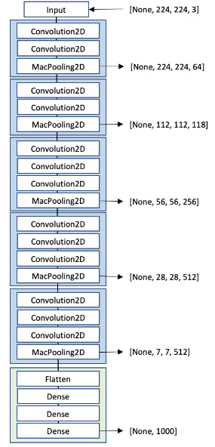

画像診断の流れ
MRI画像
VGG16
ここを訓練
テスト
良性？
悪性？
Notes:
画像診断の流れについて説明を行います。
まず、上のようなMRI画像に対して腫瘍部分を切り取ります。
次に、切り取った画像を用いてCNNモデルのVGG16の訓練を行います。
本研究では、VGG16のファインチューニングで、赤で囲んでいるblock5_conv1以降の畳み込み層と全結合層の訓練を行っています。
最後に、CNNのテストを行い、腫瘍の良性、悪性の判定結果を出します。

Slide 4
データ拡張の理由
医療用データの確保が困難
データ数が十分でないとき
最適化を重視→過学習
汎化を重視→学習不足
空間領域でのデータ拡張には限界がある
周波数領域での
拡張を提案
＊Francoins Chollet:PythonとKerasによるディープラーニング,マイナビ出版(2019)
Notes:
良性、悪性のラベル付けされた医療用画像を用意するには専門的な知識が必要であり、大量に用意することが困難です。
データ数が十分でない場合にCNNを訓練すると、最適化を重視すると過学習になり、汎化を重視すると学習不足になります。
そこで、データ拡張を行いますが一般的に行われている空間領域での拡張では手法の種類に限界があります。
よって、本研究では周波数領域でのデータ拡張を提案します。

Slide 5
空間領域でのデータ拡張
回転
シフト
明るさ変換
Notes:
空間領域でのデータ拡張の例を紹介します。
回転、シフト、明るさの変換を行っていますが、画像の性質を変えすぎず、新たな特徴を得られるようにランダムな範囲で変換を行っています。

Slide 6
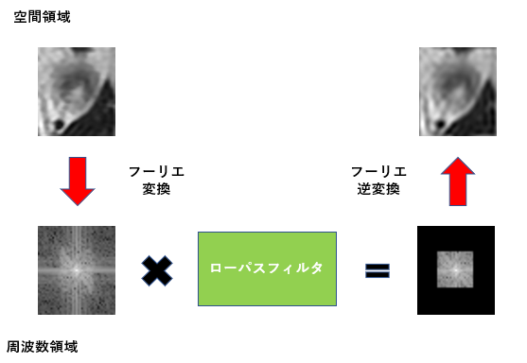
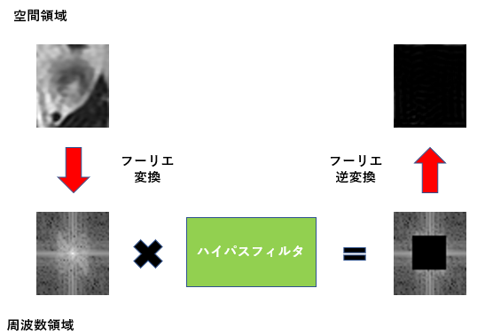
提案手法A：ハイパスフィルタ、ローパスフィルタ
Notes:
周波数領域でのデータ拡張手法としてまず、ハイパスフィルタ、ローパスフィルタを提案します。
ローパスフィルタは左図のように低周波成分を抽出することでぼやけた画像が得られます。
また、ハイパスフィルタは高周波成分のみを抽出することでエッジが抽出された画像が得られます。

Slide 7
提案手法B：
同一クラス内での高周波成分、低周波成分の交換
高周波成分1
低周波成分1
高周波成分2
低周波成分2
Notes:
次に、同一クラス内での高周波成分、低周波成分の交換を提案します。
同一クラス内での2枚の画像に対して提案手法Aのハイパスフィルタ、ローパスフィルタを適用することで、2つの高周波成分と低周波成分が得られます。
1枚目の画像の高周波成分と2枚目の画像の低周波成分、1枚目の画像の低周波成分と2枚目の画像の高周波成分を交換し、組み合わせることで新たな2枚の画像が得られます。

Slide 8
提案手法C：
同一クラス内での振幅特性、位相特性の交換
振幅特性1
位相特性1
振幅特性2
位相特性2
Notes:
次に、同一クラス内での振幅特性と位相特性の交換を提案します。
提案手法Bと同様に、同一クラス内での2枚の画像にフーリエ変換を行うことで振幅特性と位相特性を抽出し、それらを交換し、組み合わせることで新しい2枚の画像を生成します。

Slide 9
提案手法D：
周波数領域でのmixupを用いた高周波成分と低周波成分の交換
×λ
高周波成分1
低周波成分1
λ,1 - λの値が大きいほうの画像のクラスを採用
高周数成分2
低周波成分2
×(1 – λ)
Notes:
次に、周波数領域でのmixupを提案します。
mixupは、2枚の画像をラベルとともにブレンドする手法ですが、一般的に空間領域で用いられます。
本研究では、周波数領域で用い、割合の大きいほうのクラスを採用しました。
mixupを用いた手法では、提案手法B、Cにおける手法においてそれぞれの成分に対してλ、1-λをかけ、新たな画像を2枚生成します。
スライドでは提案手法Bのみについて書きましたが、提案手法Cでも同様です。

Slide 10
評価実験
Notes:
次に、評価実験について説明します。

Slide 11
実験設定
データ
MRI画像151人分(良性:88人,悪性:63人)
1人当たり1~5枚のスライス画像
652枚(良性:385枚,悪性:267枚)
訓練用データ、検証用データ、
テスト用データに分割
訓練用データ
訓練用データを拡張したもの
良性、悪性のデータセットの中から
それぞれランダムに2000,10000個抽出
評価用データ
サイズ
検証用:106(良性:50,悪性:56)
テスト用:94(良性:64,悪性:30)
＊単位はすべて枚
モデル
VGG16のファインチューニング
訓練
block5_conv1以降
全結合層の訓練
Loss
binary_crossentropy
Optimizer
RMSProp
Metrics
acc
Notes:
本研究では、151人分の患者のデータを扱います。
患者一人当たり1~5枚のスライス画像があり、合計652枚となります。
それらのデータを患者IDごとに訓練用、検証用、テスト用に分割します。
訓練用のものは、データ拡張を行い、良性、悪性ともに2000、10000までダウンサンプリングします。
また、モデルはVGG16のblock5_conv1以降の畳み込み層と全結合層のファインチューニングを行います。

Slide 12
判定方法
各患者にはそれぞれ1~5枚のスライス画像
スライス画像の結果を用い、多数決判定
同数の場合は悪性判定
良性
良性
多数決
良性
悪性
良性
悪性
Notes:
判定では、患者IDごとの1~5枚のスライス画像に対して多数決判定を行ます。
同数の場合を悪性判定としています。

Slide 13
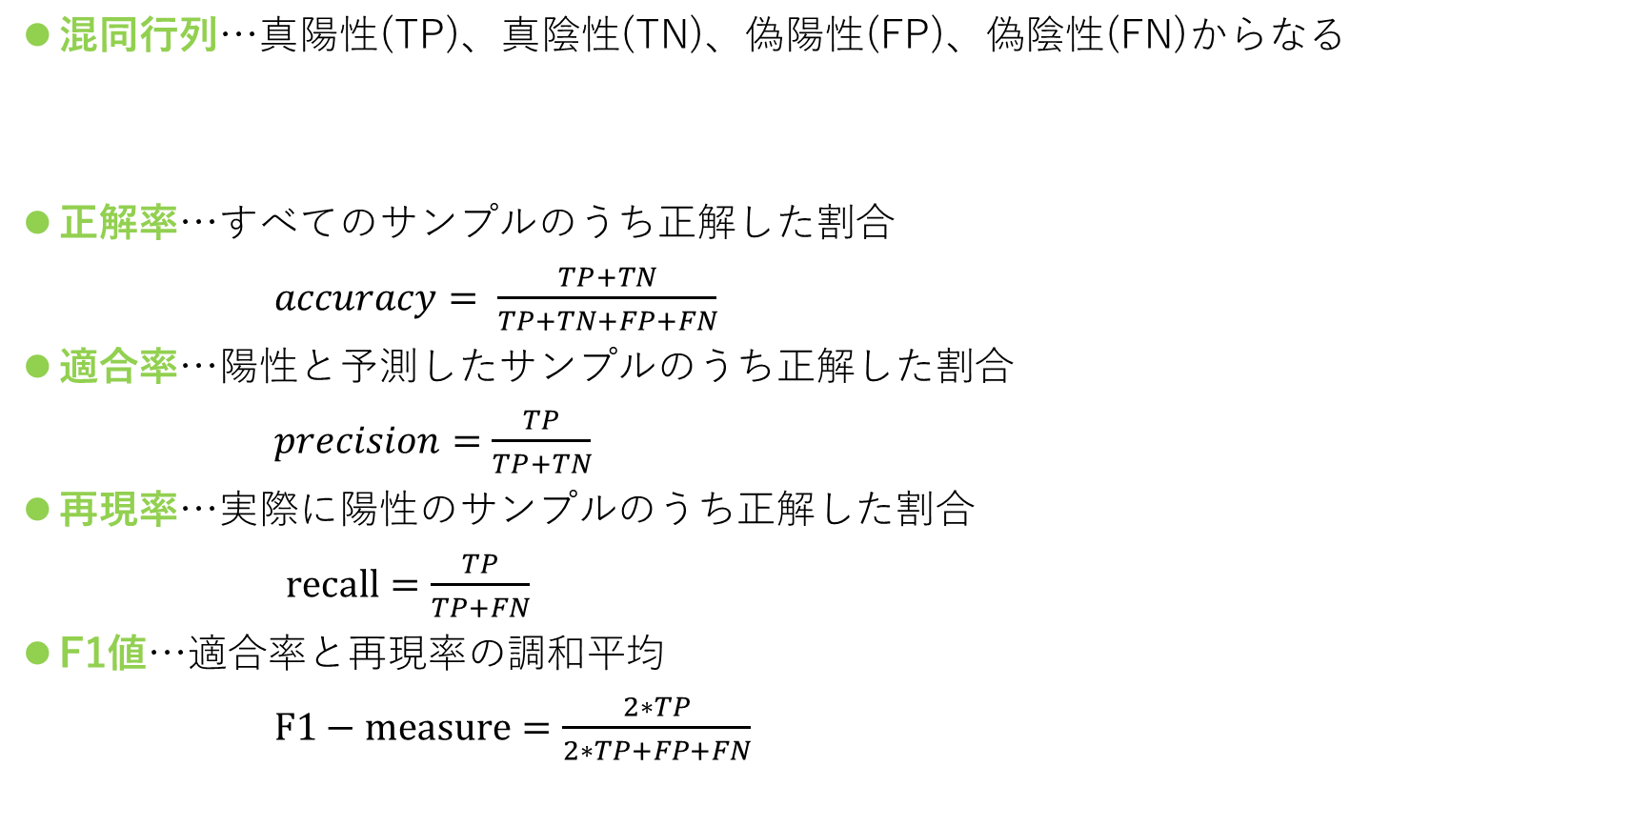
評価指標
混同行列…真陽性(TP)、真陰性(TN)、偽陽性(FP)、偽陰性(FN)からなる
正解率…すべてのサンプルのうち正解した割合
$accuracy= \frac{TP+TN}{TP+TN+FP+FN}$
適合率…陽性と予測したサンプルのうち正解した割合
$precision=\frac{TP}{TP+TN}$
再現率…実際に陽性のサンプルのうち正解した割合
$recall=\frac{TP}{TP+FN}$
F1値…適合率と再現率の調和平均
$F1−measure=\frac{2∗TP}{2∗TP+FP+FN}$
 |  | Predicted
 |  | Negative | Positive
Actual | Negative | TN | FP
 | Positive | FN | TP
Notes:
評価指標は、混同行列を用いて得られる正解率、F1値を用います。

Slide 14
実験結果
手法 | 正解率(2000) | F1値(2000) | 正解率(10000) | F1値(10000)
拡張なし | 0.77 | 0.85 | 0.77 | 0.85
ベースライン | 0.77 | 0.81 | 0.68 | 0.72
ハイパスフィルタ | 0.86 | 0.91 | 0.73 | 0.75
ローパスフィルタ | 0.86 | 0.90 | 0.82 | 0.85
同一クラス内での 高周波低周波交換 | 0.68 | 0.80 | 0.91 | 0.93
同一クラス内での 振幅位相交換 | 0.64 | 0.73 | 0.91 | 0.93
mixupを用いた 高周波低周波交換 | 0.68 | 0.74 | 0.82 | 0.85
mixupを用いた 振幅位相交換 | 0.82 | 0.86 | 0.77 | 0.80
Notes:
データ数2000、10000における各手法での結果の一覧はそれぞれ次のようになります。
各データ数において最も高い結果のものを色付けしてあります。
データ数2000の場合ハイパスフィルタ、ローパスフィルタにおいて高い結果が得られており、データ数10000の場合同一クラス内での高周波成分と低周波成分の交換、振幅特性と位相特性の交換が最も高い結果が得られていることがわかります。

Slide 15
結果一覧：正解率
Notes:
各指標での結果はそれぞれ次のようになります。
originalは拡張しない場合、baselineは空間領域での拡張、それ以外は各手法に対応しています。
また、かっこの中の数字がデータ数となっています。
正解率では、データ数10000の同一クラス内での振幅特性、位相特性の交換、高周波成分、低周波成分の交換が最も高い結果となっています。

Slide 16
結果一覧：F1値
Notes:
F1値でも正解率と同様の手法が最も高い結果となっています。

Slide 17
結果一覧
データ数10000での同一クラス内での振幅特性・
位相特性の交換、高周波成分・低周波成分の交換が
正解率、F1値ともに最高値となっている
Notes:
これらの結果からデータ数10000での同一クラス内での振幅特性と位相特性の交換、高周波成分と低周波成分の交換が両方の指標において最高値となっていることがわかります。
したがって、これらの手法を本研究での提案手法とします。

Slide 18
まとめ
背景：医療用画像をCNNの訓練に十分なほど用意できない
提案：耳下腺腫瘍判定のため、周波数領域での最適なデータ拡張手法の提案
結果：データ数を良性、悪性ともに2000、10000に設定
データ数10000での提案手法を同一クラス内での振幅特性、
位相特性の交換、高周波成分、低周波成分の交換によるデータ拡張とする
正解率：0.91
F1値：0.93
今後：CNNモデルの改良
ファインチューニング以外の手法の検討
ダウンサンプリング手法の検討
Notes:
本研究のまとめです。
CNNの訓練に十分なほど医療用画像は大量に用意することはできません
そのため周波数領域での最適なデータ拡張手法を提案しました。
実験の結果、同一クラス内での振幅特性、位相特性の交換、高周波成分、低周波成分の交換が最も良い結果となることがわかりました。
今後は、CNNモデルの改良、ダウンサンプリング手法の検討を行うことでさらにCNNモデルの精度を上げる手法を検討します。
以上で発表を終わります。
ご清聴ありがとうございました。

Slide 19
周波数領域でのmixupの利用
mixupとは
2枚の画像をラベルとともにブレンドすること
一般的に空間領域で用いられる
周波数領域でのmixup
信号を任意の割合でブレンド
割合が大きいほうのクラスを採用
Notes:
次に、周波数領域でのmixupを提案します。
mixupは、2枚の画像をラベルとともにブレンドする手法ですが、一般的に空間領域で用いられます。
本研究では、周波数領域で用い、割合の大きいほうのクラスを採用しました。

Slide 20
結果一覧：適合率
Notes:
適合率では、データ数10000の同一クラス内での振幅特性、位相特性の交換、高周波成分、低周波数成分の交換が2番目に高い結果となっています。

Slide 21
結果一覧：再現率
Notes:
再現率では、データ数10000の同一クラス内での振幅特性、位相特性の交換、高周波成分、低周波数成分の交換が2番目に高い結果となっています。

Slide 22
結果一覧：ROC_AUC_Score
Notes:
ROC_AUC_SCOREでは、データ数10000の同一クラス内での振幅特性、位相特性の交換、高周波成分、低周波数成分の交換が最も高い結果となっています。

Slide 23
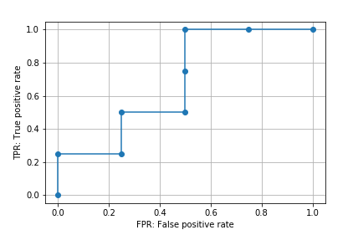
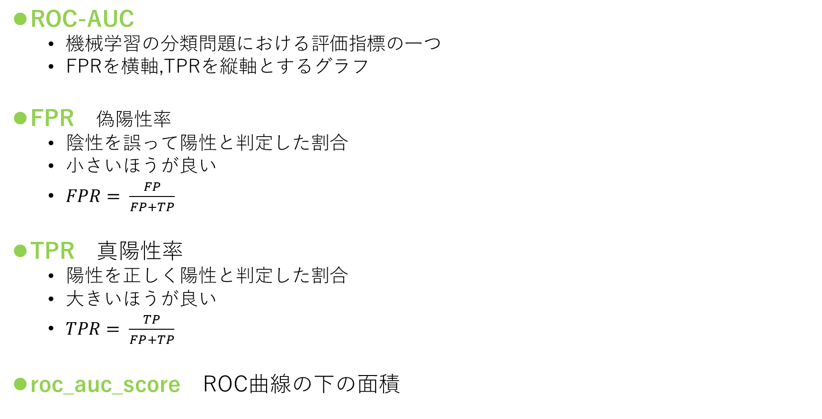
評価指標
ROC-AUC
機械学習の分類問題における評価指標の一つ
FPRを横軸,TPRを縦軸とするグラフ
FPR 偽陽性率
陰性を誤って陽性と判定した割合
小さいほうが良い
$FPR= \frac{FP}{FP+TP}$
TPR 真陽性率
陽性を正しく陽性と判定した割合
大きいほうが良い
$TPR= \frac{TP}{FP+TP}$
roc_auc_score ROC曲線の下の面積
Notes:
roc_auc_scoreも同様に混同行列から得られます。

Slide 24
データ数10000での同一クラス内での振幅特性・位相特性の交換、高周波数成分・低周波数成分の
交換がすべての指標において
上位2番目の数値となっているため、
これらを提案手法とする
Notes:
これらの結果から、データ数10000での同一クラス内での振幅特性・位相特性の交換、高周波数成分・低周波数成分の交換がすべての指標において上位2番目の数値となっているため、
これらを提案手法とします。

